Slide 1
Модель наставничества «Педагог-педагог» Разработчики: Баранова Ольга Анатольевна, заместитель директора по УВР, Ибрагимова Басират Нурислановна, педагог дополнительного образования
МБУ ДО «Центр детского и юношеского
технического творчества»
Рыбинск, 2023

Slide 2
ТРАДИЦИОННОЕ
«один-на-один»
СИТУАЦИОННОЕ
«здесь и сейчас»
Педагог - педагог
КРАТКОСРОЧНОЕ
«целеполагающее»
ВИРТУАЛЬНОЕ
«дистанционное»

Slide 3
Модель наставничества «педагог-педагог»
Параметры | Описание
Целевая аудитория | Начинающие педагоги дополнительного образования, не имеющие педагогического образования.
Срок реализации | сентябрь 2022 – май 2023
Тип наставничества | Открытое – согласованное двустороннее взаимодействие наставника и наставляемого. Индивидуальное – ориентировано на одного наставляемого.
Планируемые результаты внедрения модели | - улучшение показателей начинающих педагогов в области сформированности профессиональных компетенций; - практическая реализация индивидуальных образовательных траекторий; - улучшение личных показателей эффективности педагогов, связанное с развитием гибких навыков - повышение уровня включенности начинающих педагогов в педагогическую деятельность и социально-культурную жизнь ЦТТ; - повышение уровня удовлетворенности начинающих педагогов собственной работой; - повышение профессионального уровня и навыков наставника
Перечень разработанных материалов | Приказ «О назначении наставников и формировании наставнических пар» Приказ «О внедрении целевой модели наставничества» Положение «О системе наставничества педагогических работников Центра технического творчества». Положение о программе наставничества в Центре технического творчества. Программа наставничества Центра технического творчества. План мероприятий (дорожная карта) внедрения целевой модели наставничества в Центре технического творчества на 2022 - 2024 годы. Персонализированная программа работы наставнических пар. Статья «Особенности организации наставничества в Центре технического творчества». Статья «Культура наставнической деятельности в Центре технического творчества: развитие личностных качеств наставников и наставляемых». База педагогов-наставников

Slide 4
Описание модели наставничества «педагог-педагог»
Параметры | Описание
Цель | формирование профессиональных компетенций молодого/ начинающего педагога для закрепления в профессии
Вид наставничества | «опытный педагог – начинающий педагог»: предполагает взаимодействие молодого педагога (при опыте работы от 0 до 3 лет),нового специалиста (при смене места работы), специалиста, не имеющего пед. образования с опытным и располагающим ресурсами и навыками специалистом-педагогом, оказывающим первому разностороннюю поддержку.
Необходимые компетенции наставника | - гибкость мышления, критичность мышления, коммуникативность, креативность, эмоциональный интеллект - опытный педагог, имеющий профессиональные успехи (победитель профессиональных конкурсов, ведущий семинаров), склонный к активной общественной работе
Формируемые компетенции наставляемого | - образовательная мобильность - эмоциональный интеллект - компетенции в области преподавания дополнительных общеобразовательных общеразвивающих программ
Перечень используемых диагностик | - анкета «Сформированность компетенций молодых специалистов по преподаванию по дополнительным общеобразовательным общеразвивающим программам - анкета наставляемого, анкета наставника - методика «Приятно ли с Вами общаться» - тест «Умеете ли Вы говорить и слушать?» - «Уровни развития профессиональной мобильности педагогов»

Slide 5
ЭТАПЫ РЕАЛИЗАЦИИ МОДЕЛИ НАСТАВНИЧЕСТВА
Этап 1. Подготовка условий для запуска программы наставничества: распределение обязанностей, назначение куратора, поиск ресурсов.
Этап 2. Формирование базы наставляемых: сбор запросов наставляемых
Этап 3. Формирование базы наставников: сбор информации о
потенциальных наставниках.
Этап 4. Отбор и обучение наставников: собеседование, обучение методике
наставничества.
Этап 5. Формирование наставнических пар.
Этап 6. Организация работы наставнических пар. Разработка и реализация
персонализированной программы.
Этап 7. Завершение наставничества. Упаковка и популяризация результатов.

Slide 6
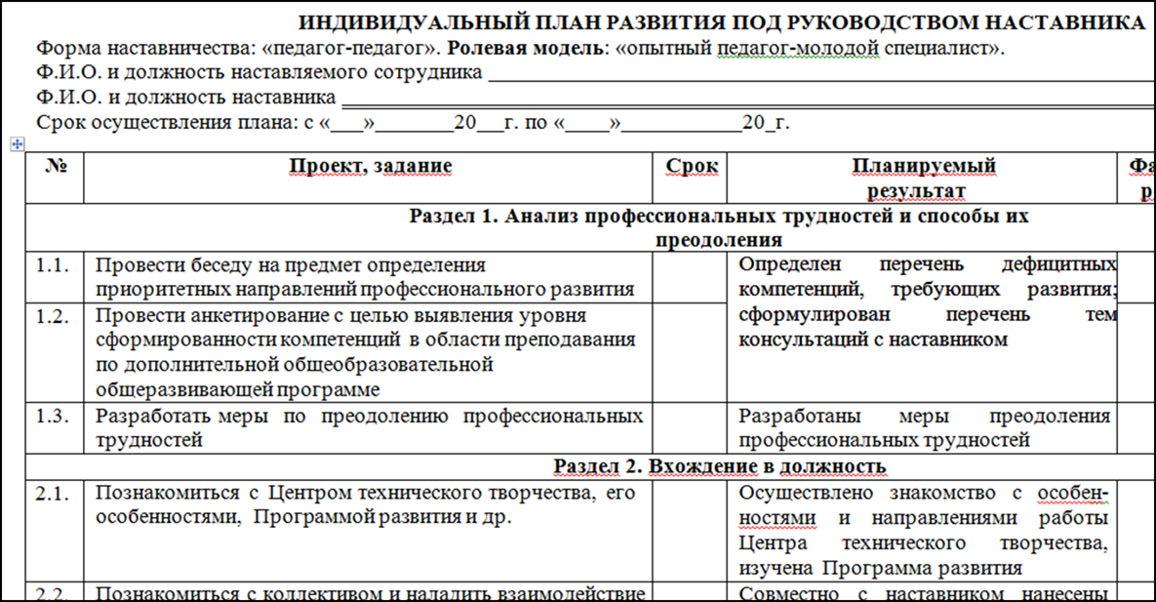
Система мониторинга и оценки эффективности наставничества
Процесс мониторинга включает два подэтапа:
первый осуществляется до входа в программу наставничества
второй – по итогам прохождения программы
Оценка эффективности:
уровень завершённости индивидуализированной программы
наставничества
удовлетворенность участников программой
изменение уровня сформированности выбранных навыков
участников наставнической деятельности

